Slide 1
STATISTIK (ESA 310)
PERTEMUAN 13
<TEAM DOSEN>
PROGRAM STUDI TEKNIK INFORMATIKA
FAKULTAS ILMU KOMPUTER

Slide 2
VISI DAN MISI UNIVERSITAS ESA UNGGUL

Slide 3
Materi Sebelum UTS
01. Pengertian dan Deskripsi Data
02. Probabilitas
03. Distribusi Probabilitas: Peubah acak diskrit
04. Distribusi Probabilitas: Peubah acak kontinu
05. Distribusi Sampling
06. Estimasi
07. Hipotesis

Slide 4
Materi Setelah UTS
08. Analysis of Variance
09. Regressi dan Korelasi Sederhana
10. Regressi dan Korelasi Ganda
11. Distribusi Chi-Square dan analisis frekuensi
12. Statistik non-Parametrik
13. Statistik Parametrik dengan SPSS
14. Statistik uji komparatif dan asosiatif dengan SPSS

Slide 5
13. Statistik Parametrik dengan SPSS
Tujuan: Mampu enguasai penggunaan SPSS sebagai alat bantu Statistik Deskriptif

Slide 6
Statistik dan Komputer
Statistik menyediakan metode/cara pengolahan data, komputer menyediakan sarana pengolahan datanya.
Dengan bantuan komputer, pengolahan data statistik hingga dihasilkan informasi yang relevan menjadi lebih cepat dan akurat → dibutuhkan bagi para pengambil keputusan.
Dengan keunggulan kecepatan, ketepatan dan keandalan komputer dibutuhkan untuk mengolah data statistik
Program khusus Statistik yang digunakan pada Materi ini adalah SPSS versi 20

Slide 7
Statistical Package for the Social Sciences (SPSS), versi 20
Tipe Data
Kita dapat mengelompokkan data menjadi dua tipe, yaitu data kategori dan data numerik.
Data kategori terdiri dari data nominal dan data ordinal.
Sedangkan data numerik terdiri dari data interval dan data rasio.
Data nominal hanya sebatas memberi label pembeda pada suatu data,
contohnya gender atau jenis kelamin. Sedangkan data ordinal menunjukkan
tingkatan data seperti tidak sakit, sakit, sangat sakit, contoh lain : sangat tidak
setuju, tidak setuju, setuju, sangat setuju.

Slide 8
Data interval memiliki konsep persamaan interval atau jarak, contohnya:pengukuran waktu seperti 07.00 – 08.30, 5⁰- 10⁰, dll.
Sedangkan data rasio mewakili jumlah aktual suatu variabel, data ini berpatokan pada nilai nol
sebagai tolak ukur, contoh tinggi, berat, jarak, dll.

Slide 9
Memasukkan Data dengan SPSS 16
Berikut ini diberikan data sejumlah mahasiswa yang mengikuti mata kuliah Statistik.
Nama MAhasiswa | Nilai UAS Statistik | Gender
A | 61 | Pria
B | 69 | Wanita
C | 61 | Pria
D | 58 | Wanita
E | 65 | Pria
F | 50 | Wanita
G | 68 | Wanita
H | 65 | Pria

Slide 10
Untuk memasukkan data tersebut ke dalam Program SPSS 16, lakukan langkah-langkah Sebagai berikut:
Pertama-tama akan muncul tabel sbb:
Klik mouse sekali pada Variable View yang ada di sebelah kiri bawah, dan bersamaan dengan itu tampilan di atas akan berubah menjadi:

Slide 11
Pengisian Datanya
Mendefinisikan Variabel Nama
Name
Tempatkan pointer pada baris 1, kemudian klik mouse dua kali pada sel tersebut, dan ketik nama.

Slide 12
Type Klik mouse satu kali pada sel tadi, maka akan muncul secara bersamaan pada baris 1 tabel di atas:
Type : Numeric
Width : 8
Decimals : 2
Values : None
Missing : None
Columns : 8
Align : Right
Measure : Scale
Karena “nama” bukan berupa angka, maka klik mouse sekali pada sebelah kanan kotak Numeric, dan akan muncul secara bersamaan:

Slide 13
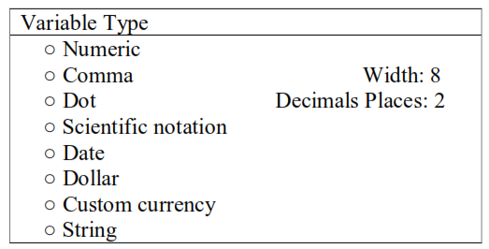
Pilih dan klik mouse satu kali pada String dan di dalam lingkaran kecilnya ditandai dengan titik. Bersamaan dengan itu, Width: 8 dan Decimal Places: 2 hilang dan diganti dengan Characters: 8. Setelah itu, klik OK

Slide 14
Width
Pada Width sudah tertera angka 8. Kalau nama itu lebih dari 8 karakter, ubah angka 8 itu dengan cara sbb:
Klik mouse satu kali pada sel yang ada angka 8 nya.
Atau klik ▲ sampai angka yang diinginkan, misalkan stop pada angka 20.
Decimals
Karena nama merupakan karakter bukan bilangan, jadi dilewat.
Label
Pada kolom di bawah label, klik dua kali pada sel tsb dan ketik nama mahasiswa untuk memberikan keterangan pada variabel nama.

Slide 15
Values
Karena nama mahasiswa itu bersifat tunggal, artinya setiap nama mahasiswa mempunyai nomor, maka dilewat saja.
Missing
Karena tidak ada data yang hilang dan setiap mahasiswa sudah mempunyai nama, maka dilewat saja.
Columns
Sama dengan Width, maka harus diisi angka 12.
Karena sudah tertera angka 8, maka perlu diubah dengan
cara sbb:
klik dua kali pada sel yang ada angka 8 nya, dan tekan tanda backspace ← keyboard maka angka 8 akan hilang. Kemudian ketik angka 20.

Slide 16
Align
Penulisan datanya dapat ditempatkan di sebelah kiri, kanan, atau tengah.
Kalau di sebelah kiri harus diubah dari Right menjadi Left.
Measure
Karena data itu kualitatif, maka harus diisi dengan Nominal.
Mendefinisikan Variabel Nilai
Name
Tempatkan pointer pada baris 1, kemudian klik mouse dua kali pada sel tersebut, dan ketik nilai.

Slide 17
Type
Klik mouse satu kali pada sel tsb, maka akan muncul secara bersamaan pada baris 1 tabel di atas:
Type : Numeric
Width : 4
Decimals : 0
Align : Center
Width
Ketikkan 4 atau klik ▼ sampai muncul 4.
Decimals
Karena nilai ujian yang dimaksud bilangan bulat antara 0 sampai 100, maka tidak ada desimalnya. Atau Klik ▼ sampai angka 0.

Slide 18
Label
Pada kolom di bawah label, klik mouse dua kali pada sel tsb dan ketik Nilai UAS Statistik untuk memberikan keterangan pada variabel Nilai.
Columns
Sama dengan Width, maka harus diisi angka 4.
Align
Dalam hal ini, penulisan datanya akan ditempatkan di tengah atau pilih Center.
Measure
Karena data nilai itu kuantitatif, maka harus diisi dengan Scale. Karena sudah tertera Scale, maka dilewat saja.
Mendefinisikan Variabel Gender.

Slide 19
Name
Tempatkan pointer pada baris 1, kemudian klik mouse dua kali pada sel
tersebut, dan ketik gender.
Type
Klik mouse satu kali pada sel tsb, maka akan muncul secara bersamaan
pada baris 1 tabel di atas:
Type : Numeric
Width : 8
Decimals : 2
Values : None
Missing : None
Columns : 8
Align : Right
Measure : Scale
Karena gender itu akan dikodekan dengan angka 1 dan 2 supaya lebih
praktis, maka diisi dengan Numeric.

Slide 20
Width
Pada Width sudah tertera angka 8.
Decimals
Karena kodenya bilangan bulat, maka harus diisi dengan angka 0. Karena
pada sel tsb sudah tertera 2, maka ubah menjadi nol.
Label
Pada kolom di bawah label, klik dua kali pada sel tsb dan ketik Jenis
Kelami untuk memberikan keterangan pada variabel gender.
Values
Klik mouse satu kali pada sel tsb, kemudian klik mouse satu kali lagi pada
kotak yang berisi titik tiga yang ada di sebelah kanan.
Cara pengisian Value Labels sbb:
Pada Value diisi angka berupa kode, yaitu 1 atau 2.
Untuk yang pertama, ketik pada kotak kosong angka 2.

Slide 21
Pada Value label diisi dengan keterangan dari angka 1 tsb. Misalkan
kode 1 untuk Pria, maka ketik pada kotak kosong itu Pria.
Otomatis tombol Add aktif, dan klik mouse satu kali pada tombol tsb.
Maka otomatis keterangan 1=”Pria” akan tampak pada kotak kosong
yang sejajar dengan Add.
Isi lagi pada Value dengan angka 2
Pada Value label diisi dengan keterangan dari angka 2 tsb. Misalkan
kode 2 untuk Wanita, maka ketik pada kotak kosong itu Wanita.
Otomatis tombol Add aktif, dan klik mouse satu kali pada tombol tsb.
Maka otomatis keterangan 2=”Wanita” akan tampak pada kotak
kosong yang sejajar dengan Add.
Klik mouse satu kali pada OK.
Missing
Karena tidak ada data yang hilang, maka tidak perlu diganti.
Columns
Sama dengan Width, maka harus diisi angka 8.

Slide 22
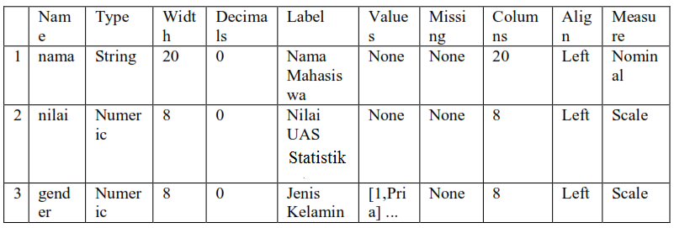
Align
Dalam hal ini, penulisan datanya bisa ditempatkan di sebelah kiri, kanan,
atau tengah.
Caranya sama dengan bagian kedua mendefinisikan nilai.
Measure
Karena data itu berupa angka, maka pilih Scale.
Setelah data selesai diisi, maka akan terlihat hasilnya sebagai berikut :

Slide 23
Untuk mengisi datanya, klik Data View yang ada di sebelah kiri bawah. Setelah itu akan muncul tabel sebagai berikut :
Untuk mengisi data, gunakan tanda panah tombol → pada keyboard untuk pindah sel ke sebelah kanan;
gunakan tombol ← untuk pindah sel ke sebelah kiri;
gunakan ↑ untuk pindah sel ke atas; dan gunakan ↓ untuk
pindah sel ke bawah atau menekan tombol Enter.

Slide 24
Menyimpan Data
Setelah semua data terisi, simpan data dengan cara sebagai berikut :
Klik File, kemudian pilih dan klik mouse satu kali pada Save As.
Pada File Name, ketik data1. Kemudian klik mouse satu kali pada Save.

Slide 25
Untuk mengisi data gender atau jenis kelamin :
Pada baris 1 ketik angka 1, lalu tekan Enter maka akan muncul Pria.
Pada baris 2 ketik angka 1, lalu tekan Enter maka akan muncul Wanita.

Slide 26
Menyajikan Data dalam Bentuk Diagram
Data yang telah dikumpulkan terkadang sulit ditafsirkan,
oleh karena itu data tersebut perlu disajikan dalam bentuk sebuah tabel atau diagram (grafik) menggunakan SPSS.
Diagram Batang
Langkah-langkah menyajikan data dalam bentuk diagram batang adalah :
CARA 1
1. Masukkan data ke dalam SPSS atau buka data yang akan diolah.
2. Dari menu utama SPSS, pilih dan klik mouse satu kali pada menu Graphs. Klik Legacy Dialogs. Lalu pilih submenu Bar.

Slide 27
Klik mouse satu kali pada Simple.
Pada Data in Chart Are, pilih dan klik mouse satu kali pada Summaries for Groups of cases (datanya untuk tiap grup tertentu). Klik mouse satu kali pada Define.
Untuk kotak pada Category Axis diisi dengan variabel pada sumbu datar, caranya dengan mengklik mouse satu kali pada variabel tsb di kotak sebelah kiri, lalu klik tombol anak panah ► hingga variabel tsb pindah ke kotak Category Axis.
Untuk Bars Represent diisi oleh nilai pada sumbu tegak. Jika dipilih % of cases, maka klik mouse satu kali pada lingkaran kecil di depannya hingga muncul titik. Dalam hal ini, grafik disajikan dalam persentase.

Slide 28
Klik mouse satu kali pada Titles untuk memberi judul grafik, dengan pengisian sbb:
Pada Title : Untuk Line1 klik mouse satu kali dan beri judul untuk baris 1. Untuk Line2 klik mouse satu kali dan beri judul untuk baris 2.
Pada Subtitle, klik mouse satu kali dan ketik sesuai masalah.
Pada Footnote : Untuk Line1 klik mouse satu kali dan beri judul. Untuk Line2 klik mouse satu kali dan beri judul.
Klik Continue untuk meneruskan proses.
Untuk Options diabaikan saja. Klik OK.

Slide 29
CARA 2
Masukkan data ke dalam SPSS.
Dari menu utama SPSS, pilih dan klik mouse satu kali pada menu Graphs. Lalu pilih submenu Bar.
Klik mouse satu kali pada Simple.
Pada Data in Chart Are, pilih dan klik mouse satu kali pada Summaries
of separate variables. Klik mouse satu kali pada Define.
Untuk Bars Represent diisi variabel kuantitatif, dengan cara mengklik
mouse satu kali pada variabel tsb di kotak sebelah kiri, lalu klik mouse satu kali pada tombol anak panah ►hingga variabel tersebut pindah ke kotak Bars Represent.
Klik OK.

Slide 30
Diagram Lingkaran
Langkah-langkah yang diperlukan untuk menyajikan data kedalam grafik lingkaran sbb:
Masukkan data kedalam SPSS.
Dari menu utama SPSS, pilih dan klik mouse satu kali pada menu Graph. Selanjutnya pilih submenu Pie.
Pilih dan klik mouse satu kali pada Summaries for Groups of cases. Klik mouse satu kali pada Define.
Untuk Slices Represent diisi variabel berupa satuan bukan dalam angka, dengan cara mengklik mouse satu kali pada variabel tsb di sebelah kiri, lalu klik mouse satu kali pada tombol anak panah ► hingga variabel tsb pindah ke kotak yang sudah ada.
Klik mouse satu kali pada Other summaries function.

Slide 31
Untuk Define slices by diisi dengan variabel kualitatif, dengan cara mengklik mouse satu kali pada variabel tsb di sebelah kiri, lalu klik mouse satu kali pada tombol anak panah ► hingga variabel tsb pindah ke kotak Define slices by.
Klik OK.
Diagram Garis
Langkah-langkah yang diperlukan untuk menyajikan data kedalam grafik lingkaran sbb:
Masukkan data kedalam SPSS.
Dari menu utama SPSS, pilih dan klik mouse satu kali pada menu Graphs.
Klik Legacy Dialogs. Lalu pilih submenu Line.
Klik mouse satu kali pada Simple.

Slide 32
Pada Data in Chart Are, pilih dan klik mouse satu kali pada Summaries for Groups of cases (datanya untuk tiap grup tertentu).
Klik mouse satu kali pada Define.
Untuk kotak pada Category Axis diisi dengan variabel pada sumbu datar.
Untuk Line Represent diisi oleh nilai pada sumbu tegak.

Slide 33
Mengolah Data (Menghitung berbagai macam ukuran)
Dalam statistik ada beberapa macam cara untuk mengumpulkan data.
Ada beberapa macam ukuran dalam statistik yang kesemuanya secara garis besarnya termasuk kedalam ukuran gejala pusat, ukuran letak, ukuran variasi, ukuran kemiringan dan keruncingan.
Pada bagian ini anda akan melakukan pengolahan data untuk menghitung statistik seperti : mean atau rata-rata dan modus sebagai ukuran gejala pusat; median, kuartil satu dan kuartil tiga sebagai ukuran letak; rentang , simpangan baku dan variansi sebagai ukuran variasi; ukuran kemiringan (skewness); dan kurtosis sebagai ukuran keruncingan.

Slide 34
Langkah-langkah yang diperlukan untuk menghitung berbagai macam ukuran dalam statistik sbb:
Masukkan data ke dalam SPSS.
Dari menu utama SPSS, pilih dan klik mouse satu kali pada menu Analyze.
Kemudian pilih submenu Descriptive Statistics, lalu pilih Descriptive. Untuk Variable(s) diisi dengan variabel kuantitattif, caranya dengan mengklik mouse satu kali pada variabel yang ada di kotak sebelah kiri, lalu klik mouse satu kali pada tombol anak panah ►, sehingga variabel tsb pindah ke kotak Variable(s).
Klik mouse satu kali pada Options.
Klik mouse satu kali pada Mean di kotak depannya hingga akan muncul tanda “v”.

Slide 35
Klik mouse satu kali pada Std.deviation.
Klik mouse satu kali pada variance.
Klik mouse satu kali pada Range.
Klik mouse satu kali pada Minimum.
Klik mouse satu kali pada Maximum.
Klik mouse satu kali pada Kurtosis.
Klik mouse satu kali pada Skewness.
Klik mouse satu kali pada Continue..
Terlihat kotak pilihan Save Standardized values as variables yang telah diberi tanda. Hal ini berarti selain ada output SPSS, pada data editor SPSS bertambah satu variabel baru. Klik OK.

Slide 36
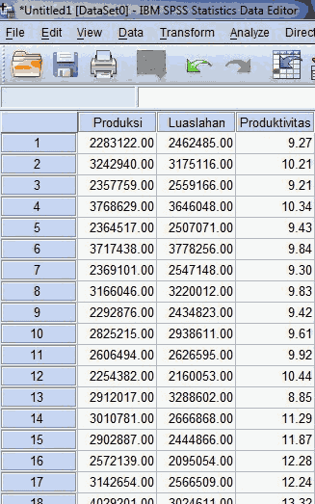
Statistical Package for the Social Sciences (SPSS), versi 20
Langkah-langkah yang perlu dilakukan dalam analisis deskriptif menggunakan SPSS
Masukkan/input data kedalam SPSS, seperti berikut:

Slide 37
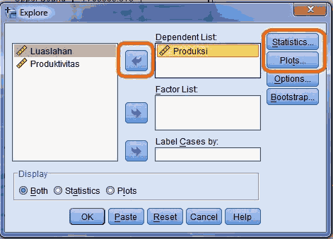
Klik Analyze, terus pilih Descriptive statistics dan pilih Explore. Seperti gambar di bawah ini. Sebenarnya pilih descriptive juga bisa. Tapi hasilnya akan sama dengan explore. Dan pada explore itu hasilnya lebih banyak. Setelah diklik maka akan muncul jendela sebagai berikut

Slide 38
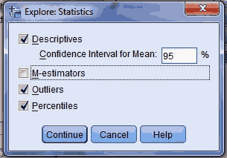
Langkah selanjutnya pilih variabel yang digunakan, boleh lebih dari satu tinggal diblok semaunya terus klik tanda panah yang paling atas. Maka variabel yang terpilih akan masuk di Dependent list.
Setelah itu tinggal pengaturan. Klik statistic yang ada sebelah kanan. Maka akan muncul jendela seperti ini.

Slide 39
Descriptive : menampilkan deskriptif variabel, ini tujuan utama kita
Outliers : menampilkan data yang outlier atau yang paling besar atau kecil
Percentiles : menampilkan persentile dari data, disini juga sudah termasuk kuartil
Setelah itu klik plot untuk mevisualkan data. Hasilnya seperti berikut.
Pada boxplot, pilih yang mau di munculkan boxplot factor level, variabel dependen atau tidak ada
Pada bagian descriptive, pilih grafik yang mau dipilih Histogram atau Stem and leaf
Untuk uji normalitas pilih Normality plot with tests

Slide 40
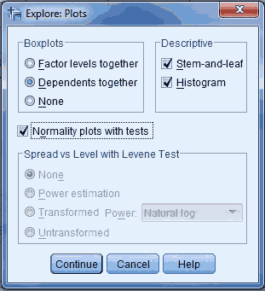
Pada bagian Display, pilih yang akan ditampilkan statistic, plot atau keduanya. Kemudian ok.
Selajutnya Setelah proses itu selesai, selajutnya ke bagian interpretasi.

Slide 41
Interpretasi Output
Case processing summary
Hasil tersebut menjelaskan data yang terbaca, data yang hilang dan jumlah data. Pada hasil tersenut ,menjelaskan terdapat sepuluh data dan tidak ada data yang hilang. Artinya data ini sudah valid dan bisa dilanjutkan ke proses selanjutnya.

Slide 42
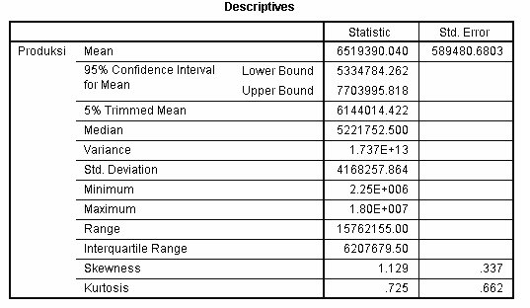
Descriptive

Slide 43
Disini terdapat banyak informasi deskripsi dari veriabel yang digunakan:
Mean : Rata-rata
95% confidence interval : Selang kepercayaan dengan tingkat kepercayaan 95%. Lower Bound adalah batas bawah dan upper bound adalah batas atas
Median : Nilai tengah dari data
Variance : varians
Std. Deviation :Simpangan Baku
Minimum : nilai terendah dari data
Maximum : nilai tertinggi dari data
Range : jangkauan, selisih antara maximum dan minimum
Skewness : kemencengan
Kurtosis : keruncingan

Slide 44
Percentiles
Pada jendela tersebut menjelaskan percentile dari data tapi hanya percentile tertentu seperti pada gambar. Selain itu disini bisa melihat kuartil.

Slide 45
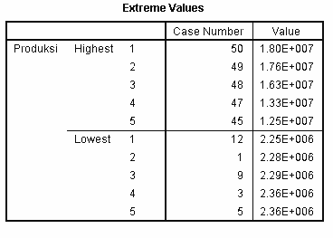
Extreme values
Menunjukkan data-data yang paling tertinggi dan paling rendah.

Slide 46
Tugas: 1. Coba isi data berikut ini dengan cara yang sudah dijelaskan sebelumnya. Diberikan data siswa SMU “X”, sbb :
Nama Siswa | Jenis Kelamin | Nilai IQ | Pekerjaan Orang Tua
A | Wanita | 137 | Swasta
B | Pria | 124 | BUMN
C | Pria | 130 | BUMN
D | Wanita | 108 | Wirausah
E | Pria | 100 | PNS
F | Pria | 116 | BUMN
G | Pria | 109 | Wirausaha
H | Pria | 126 | PNS
I | Wanita | 113 | PNS
J | Pria | 128 | PNS
K | Pria | 150 | BUMN
L | Wanita | 125 | Wirausaha

Slide 47
Pada kolom Values, kode untuk variabel Jenis Kelamin, Pekerjaan Ortu :
Jenis Kelamin :
Kode 1 untuk Pria
Kode 2 untuk Wanita
Pekerjaan Ortu :
Kode 1 untuk PNS.
Kode 2 untuk BUMN.
Kode 3 untuk Wirausaha.
Kode 4 untuk Swasta.

Slide 48
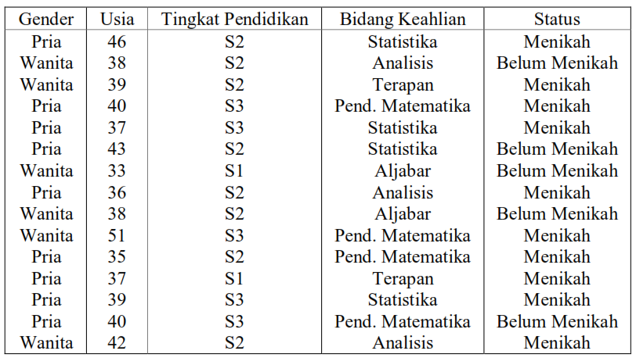
Diketahui sebuah tabel tentang identitas dari beberapa dosen di sebuah perguruan tinggi negeri.

Slide 49
Buat grafik batang untuk persentase dosen berdasarkan bidang keahliannya.
Buat grafik batang untuk persentase dosen berdasarkan tingkat pendidikannya.
Buat grafik lingkaran yang menggambarkan rata-rata usia dosen berdasarkan bidang keahliannya.
Buat grafik garis yang menggambarkan rata-rata usia dosen berdasarkan tingkat pendidikannya.

Slide 50
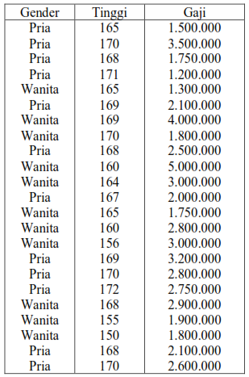
Diberikan data penduduk di suatu kota sebagai berikut :

Slide 51
Untuk data tinggi badan, hitung rata-rata, median, nilai data terkecil, nilai data terbesar, rentang, simpangan baku, variance, koefisien kurtosisnya, koefisien skewnessnya.
Untuk data gaji, hitung rata-rata, median, nilai data terkecil, nilai data terbesar, rentang, simpangan baku, variance, koefisien kurtosisnya, koefisien skewnessnya.
Untuk data tinggi badan menurut gender, hitung rata-rata, median, nilai data terkecil, nilai data terbesar, rentang, simpangan baku, varians, koefisien kurtosisnya, koefisien skewnessnya.
Untuk data gaji menurut gender, hitung rata-rata, median, nilai data terkecil, nilai data terbesar, rentang, simpangan baku, varians, koefisien kurtosisnya, koefisien skewnessnya.

Slide 52
Kesimpulan:
1. Program khusus Statistik SPSS bisa digunakan untuk membantu menganalisis Statistik Deskriptif.
2. Analisis Stastistik Deskriptif menggunakan SPSS memberikan hasil yang lebih cepat, informatif, dan teliti.

Slide 53
KEMAMPUAN AKHIR YANG DIHARAPKAN
Mahasiswa mampu menguasai penggunaan SPSS sebagai alat bantu statistik deskriptif

Slide 54
Daftar Pustaka
Ronald E. Walpole, Raymond H. Myers, Sharon L. Myers and Keying Ye, 2007, Probabilitiy and Statistics for Engineers and Scientists, 8th edition, Pearson Prentice Hall.
Sharma, Subhash, 1996, Applied Multivariate Techniques, John Willey & Son, Inc., USA.
Johson & Wichern, 2007, Applied multivariate statistical analysis, Upper Saddle River: Pearson Prentice Hall.
J. Supranto, M.A. ,2001, Statistika Teori dan Aplikasi, Erlangga, Jakarta.
Douglas C. Montgomery, George C. Runger, 2003, Applied Statistic and Probability for Engineer, third edition, John Wiley and Son Inc.
Singgih Santoso, 2014, Panduan Lengkap SPSSversi 20, Alex Media Komputindo.

